Slide 1
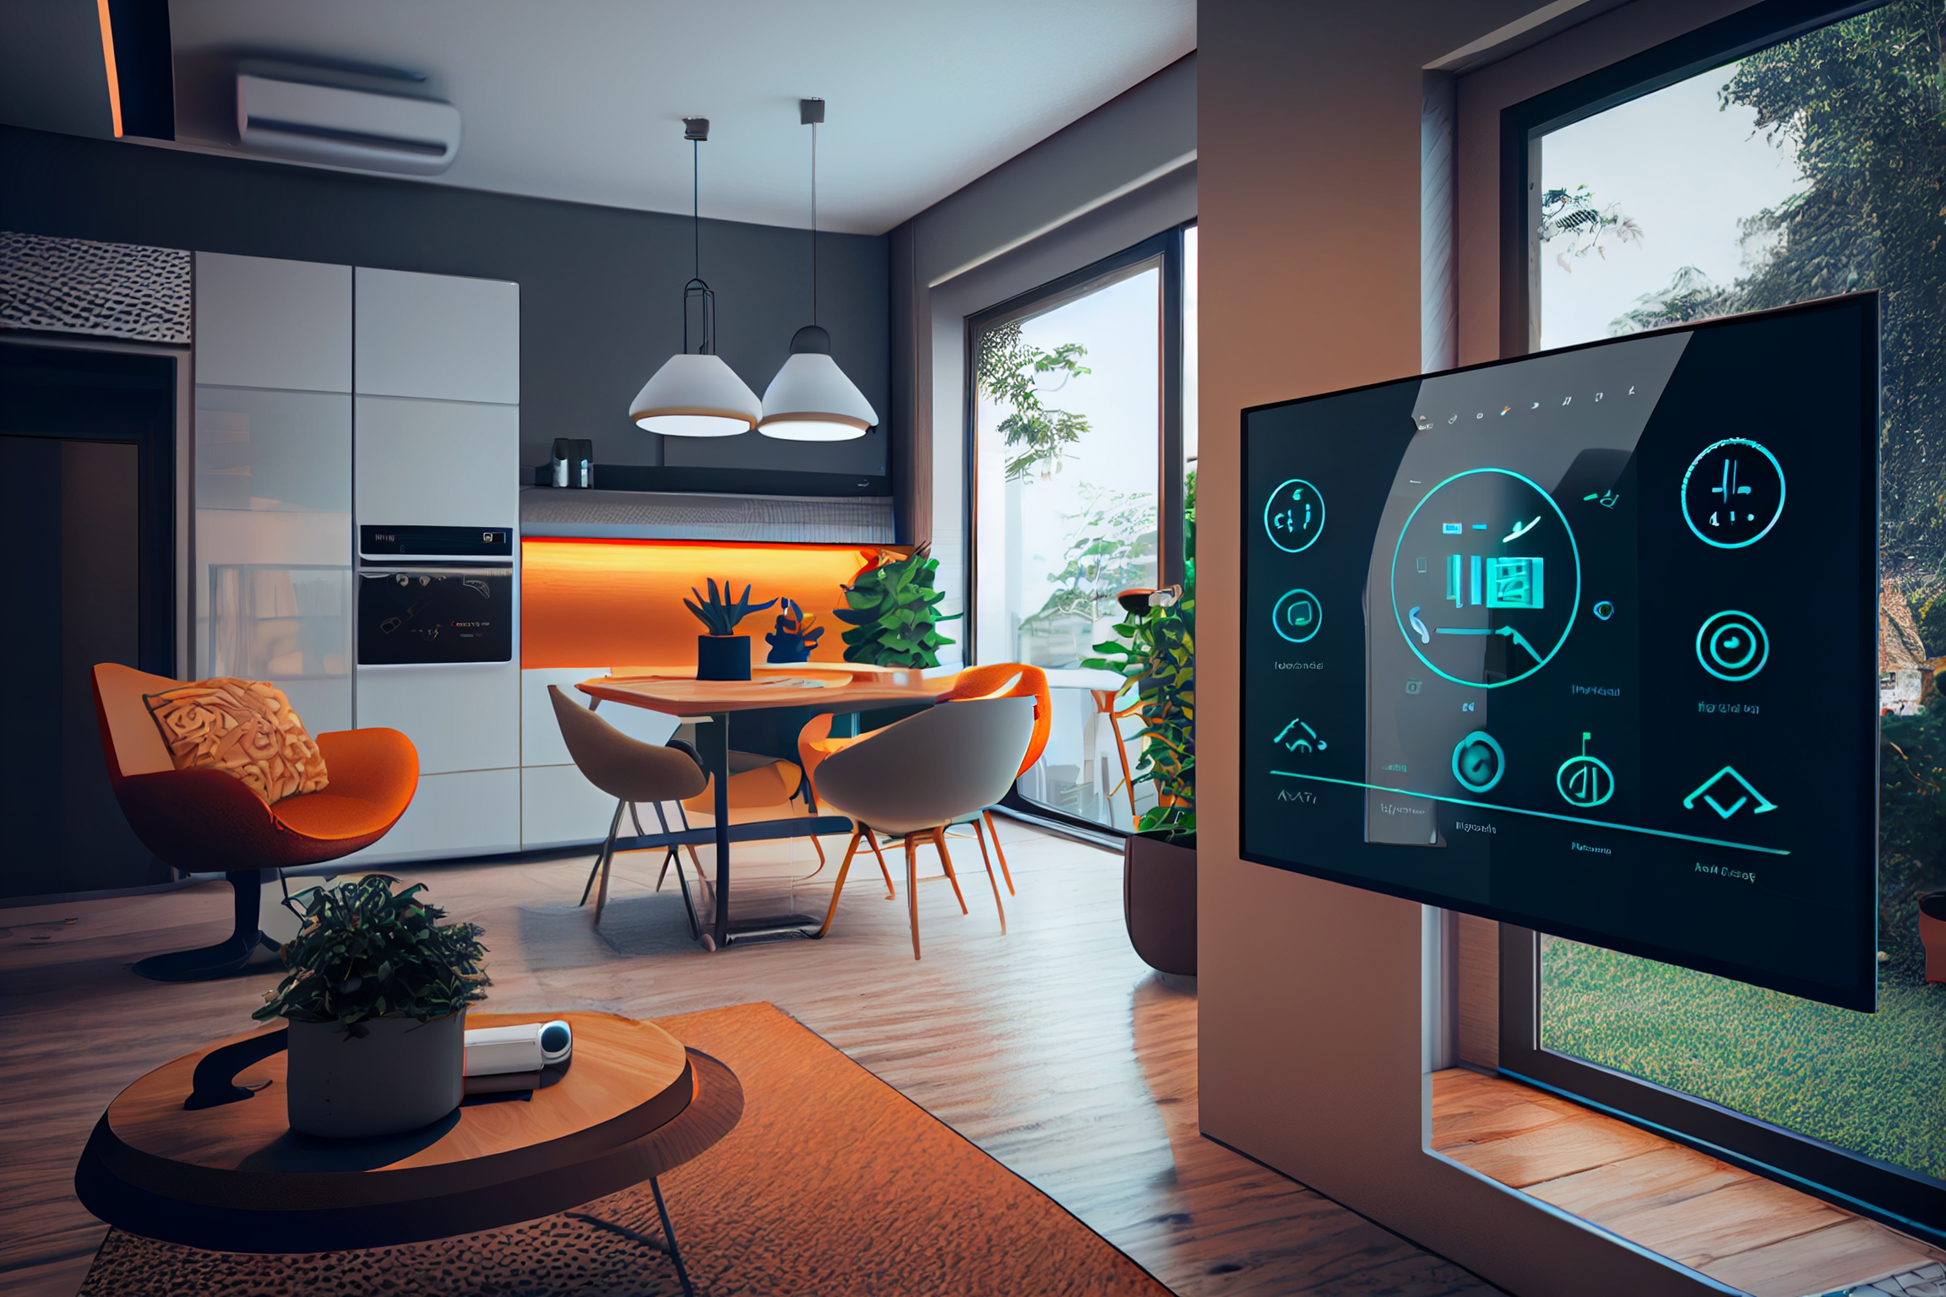
Smart Home
SPŠE Hálova 16
Marek Topoľský 2.D

Slide 2
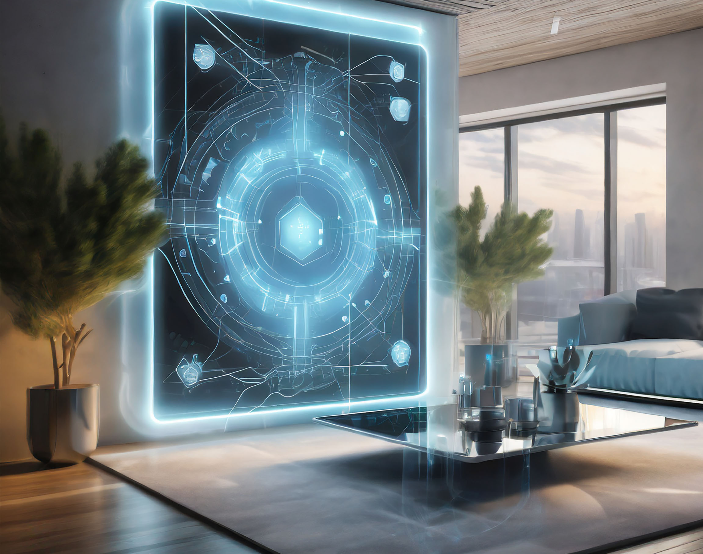
Úvod
Zámer práce a téma

Slide 3
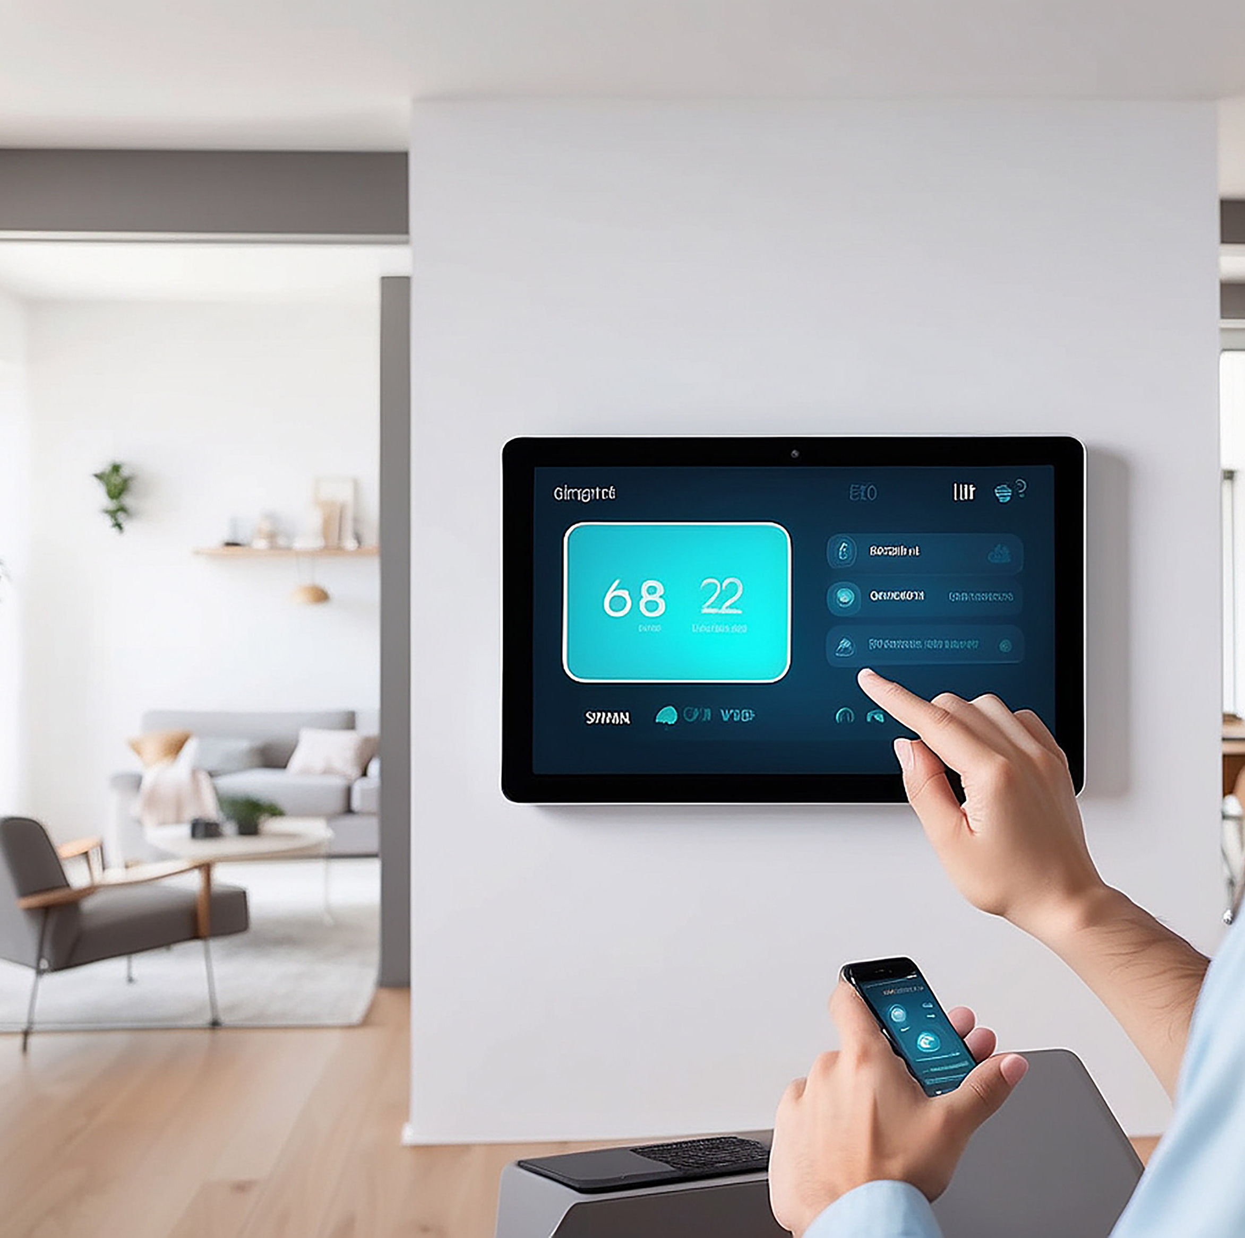
Obsah
Smart Home a jeho využitie
Smart Home Benefity
Opis práce na produkte
Umelá inteligencia

Slide 4
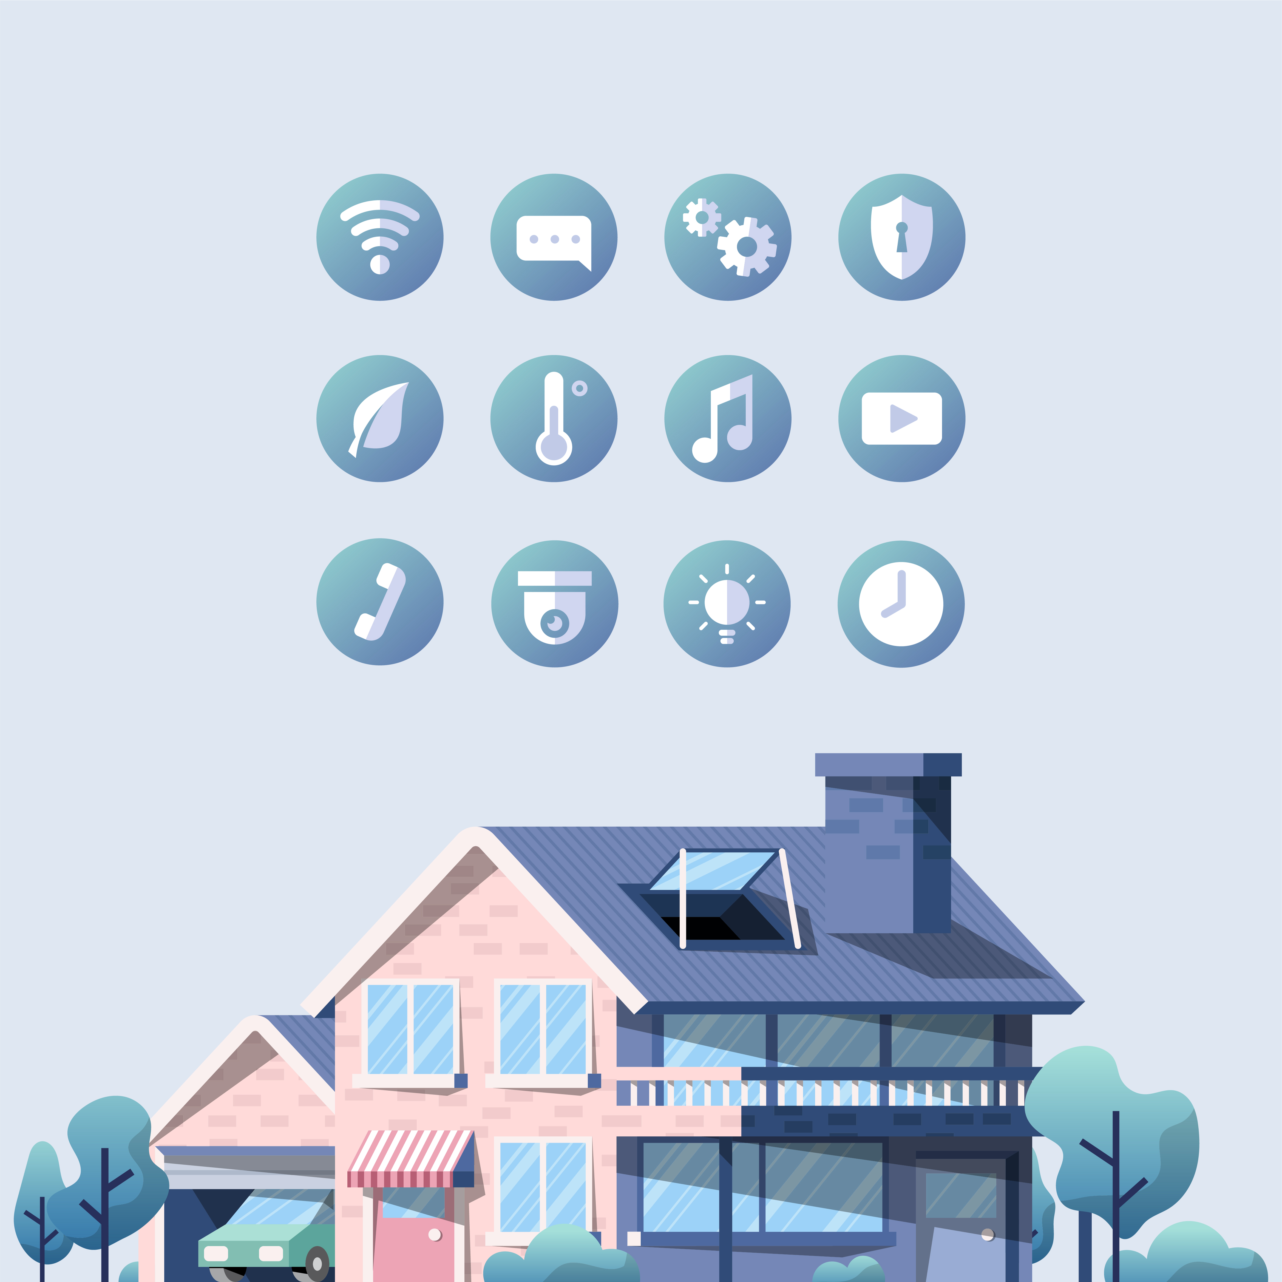
Definíicia inteligentného domu
Funkcionality
Budúcnosť

Slide 5
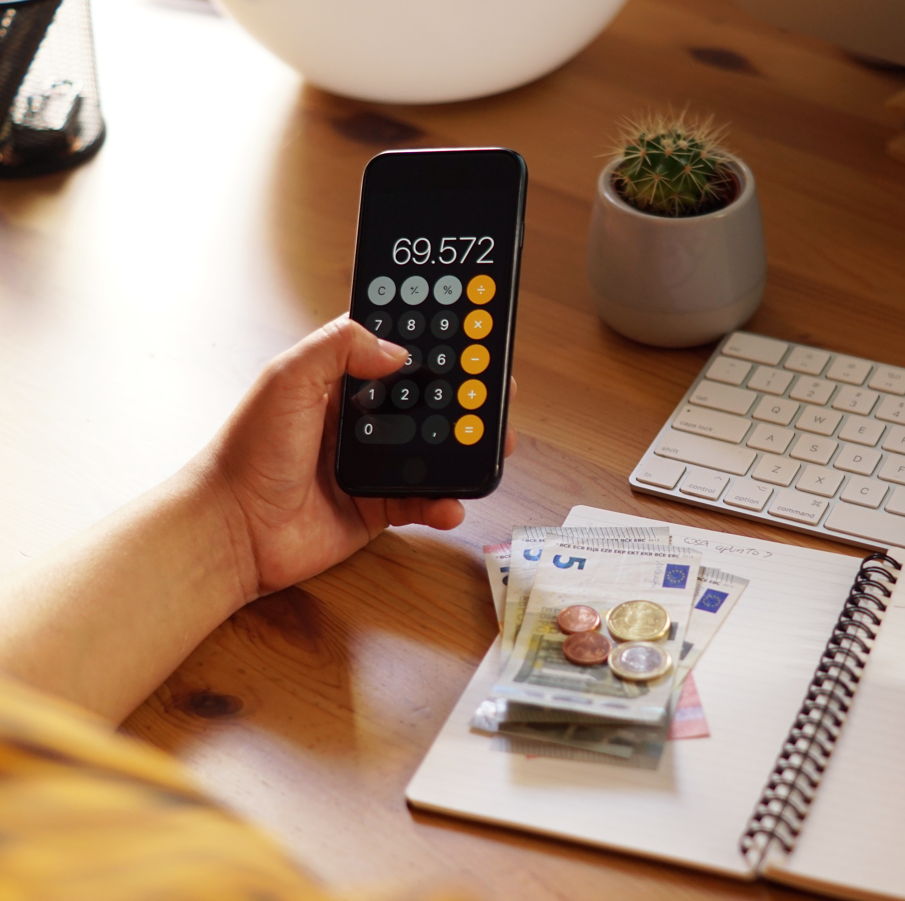
Výhody a nevýhody
Úspora energie
Šetrenie peňazí
Pomáhanie životnému prostrediu
Elektrické výpady

Slide 6
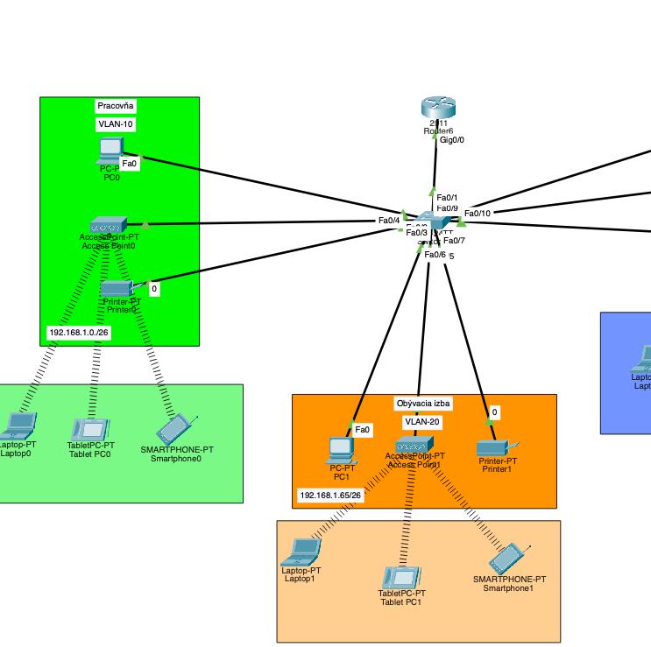
Tvorba produktu
Priebeh
Výsledok

Slide 7
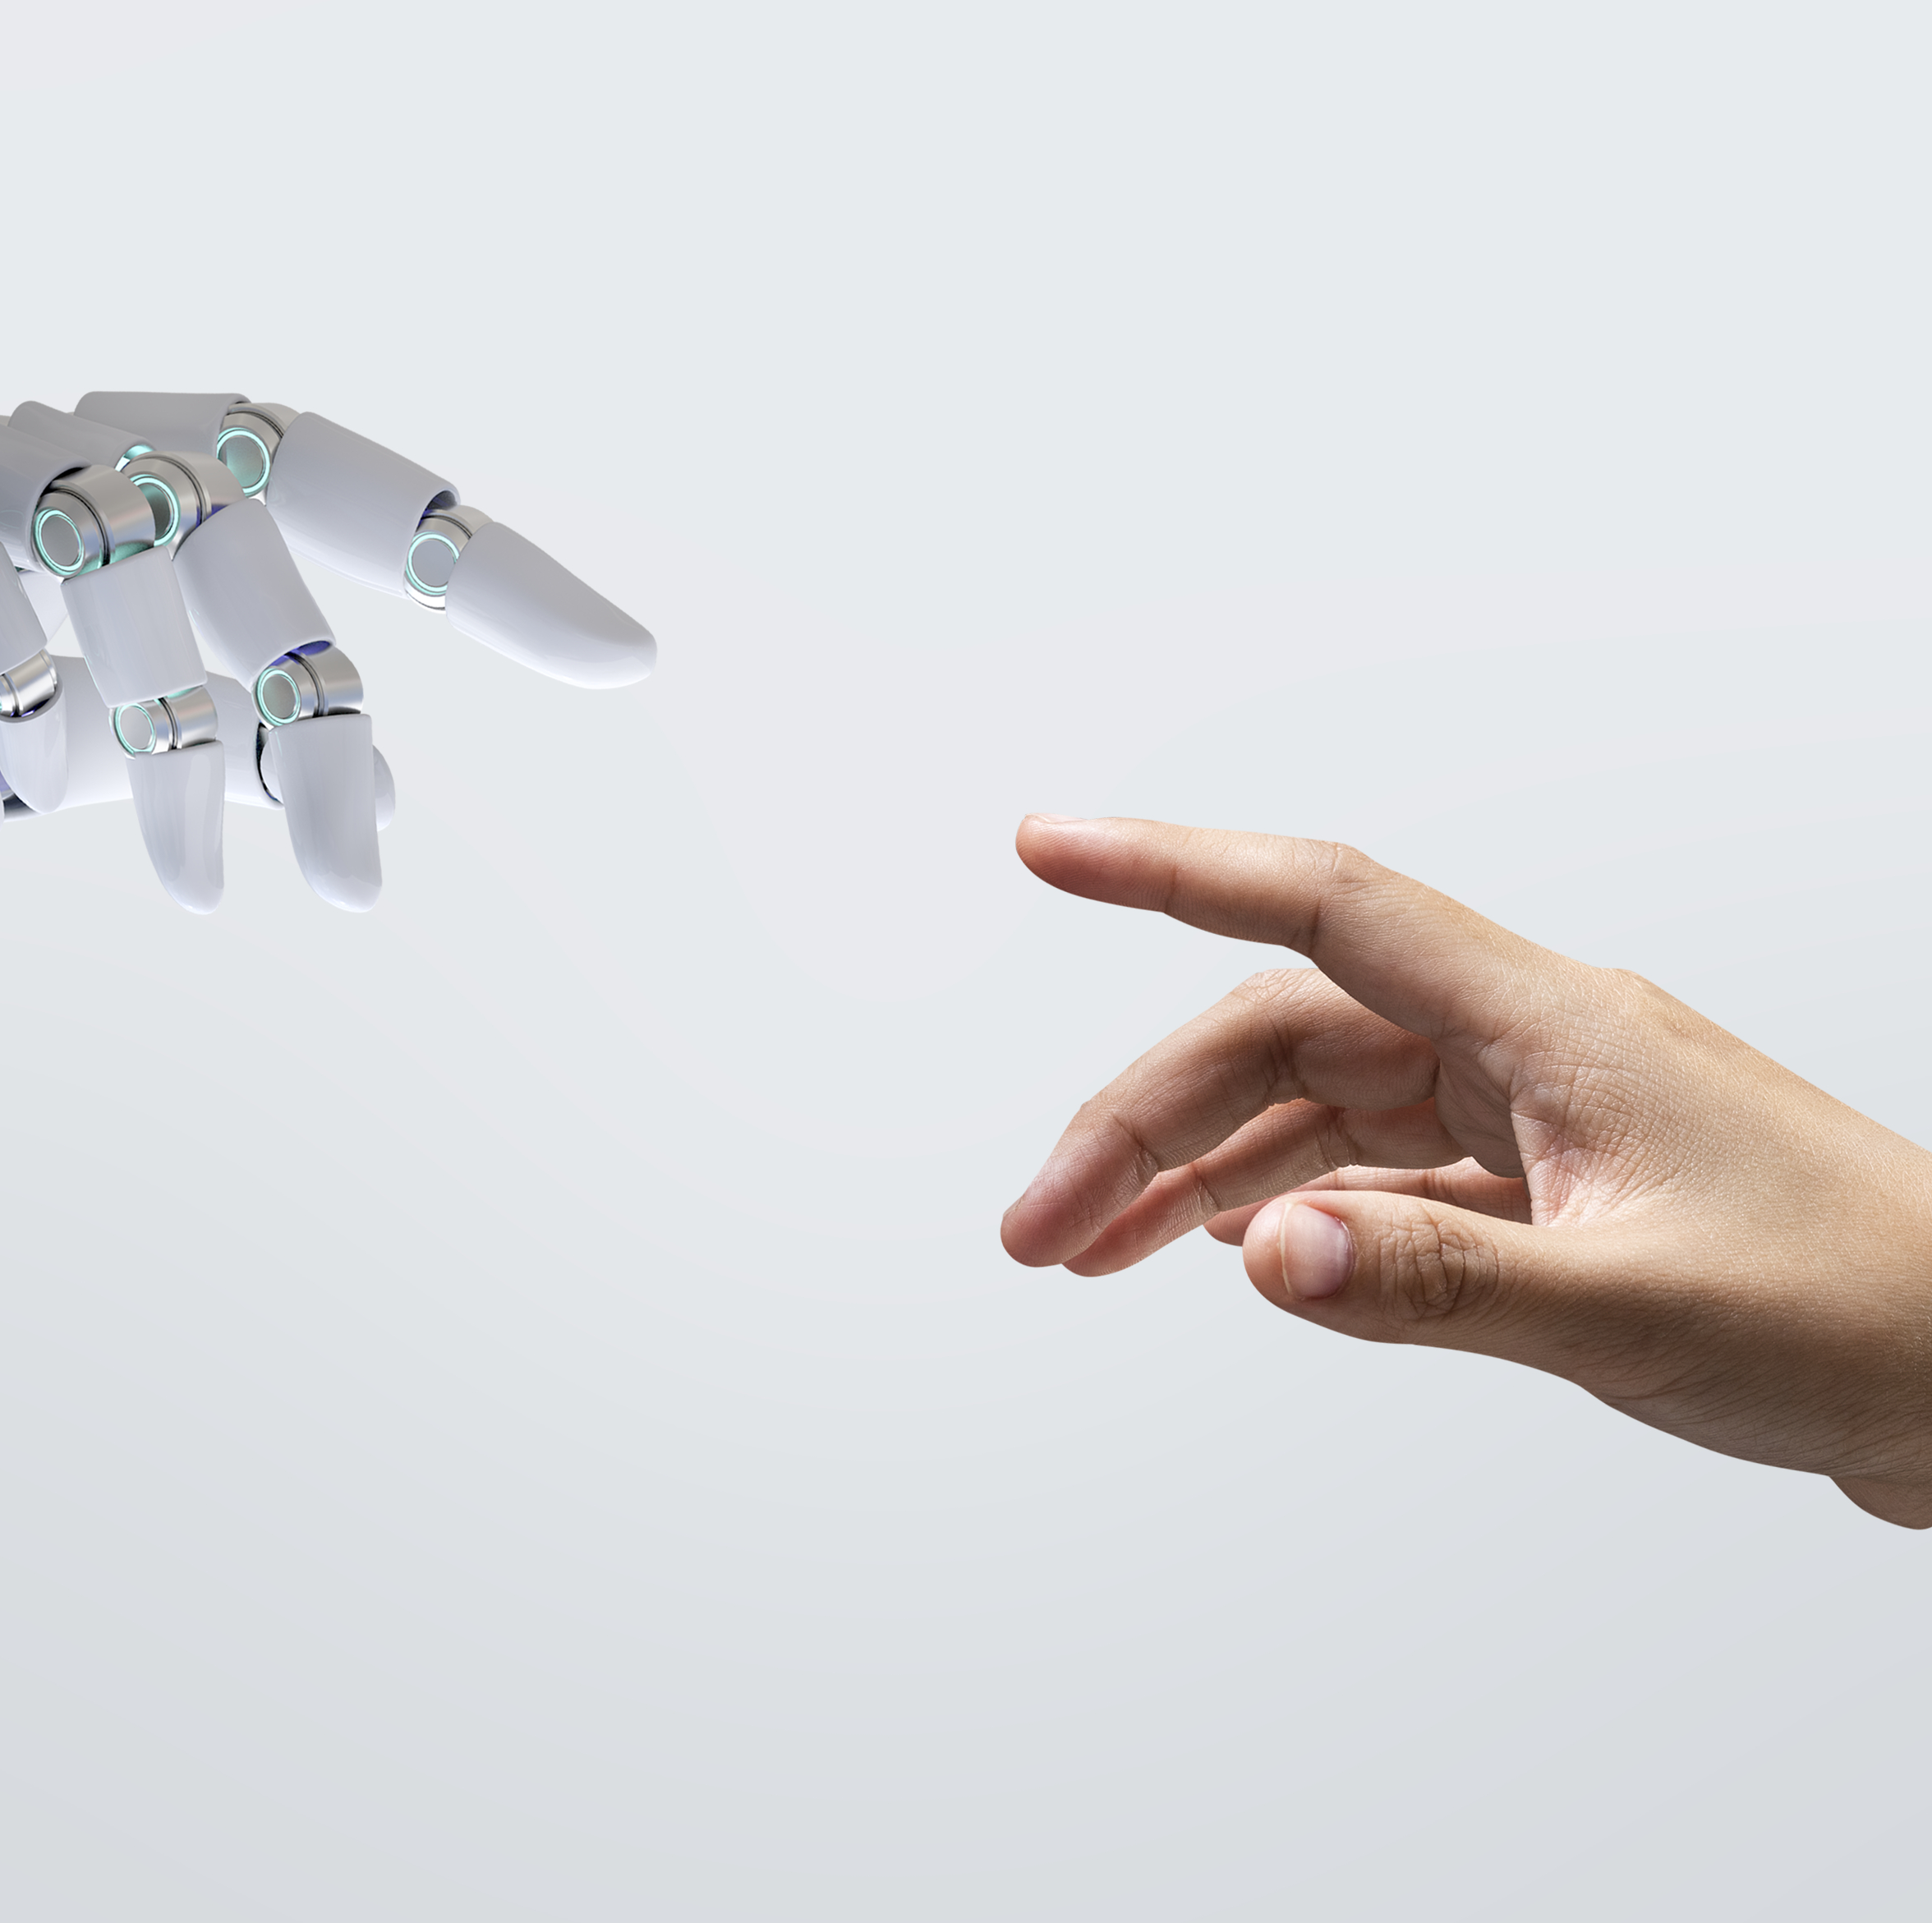
Umelá Inteligencia
Integrácia v inteligentných domoch
Uľahčenie každodenného života
Úspora energie a peňazí

Slide 8
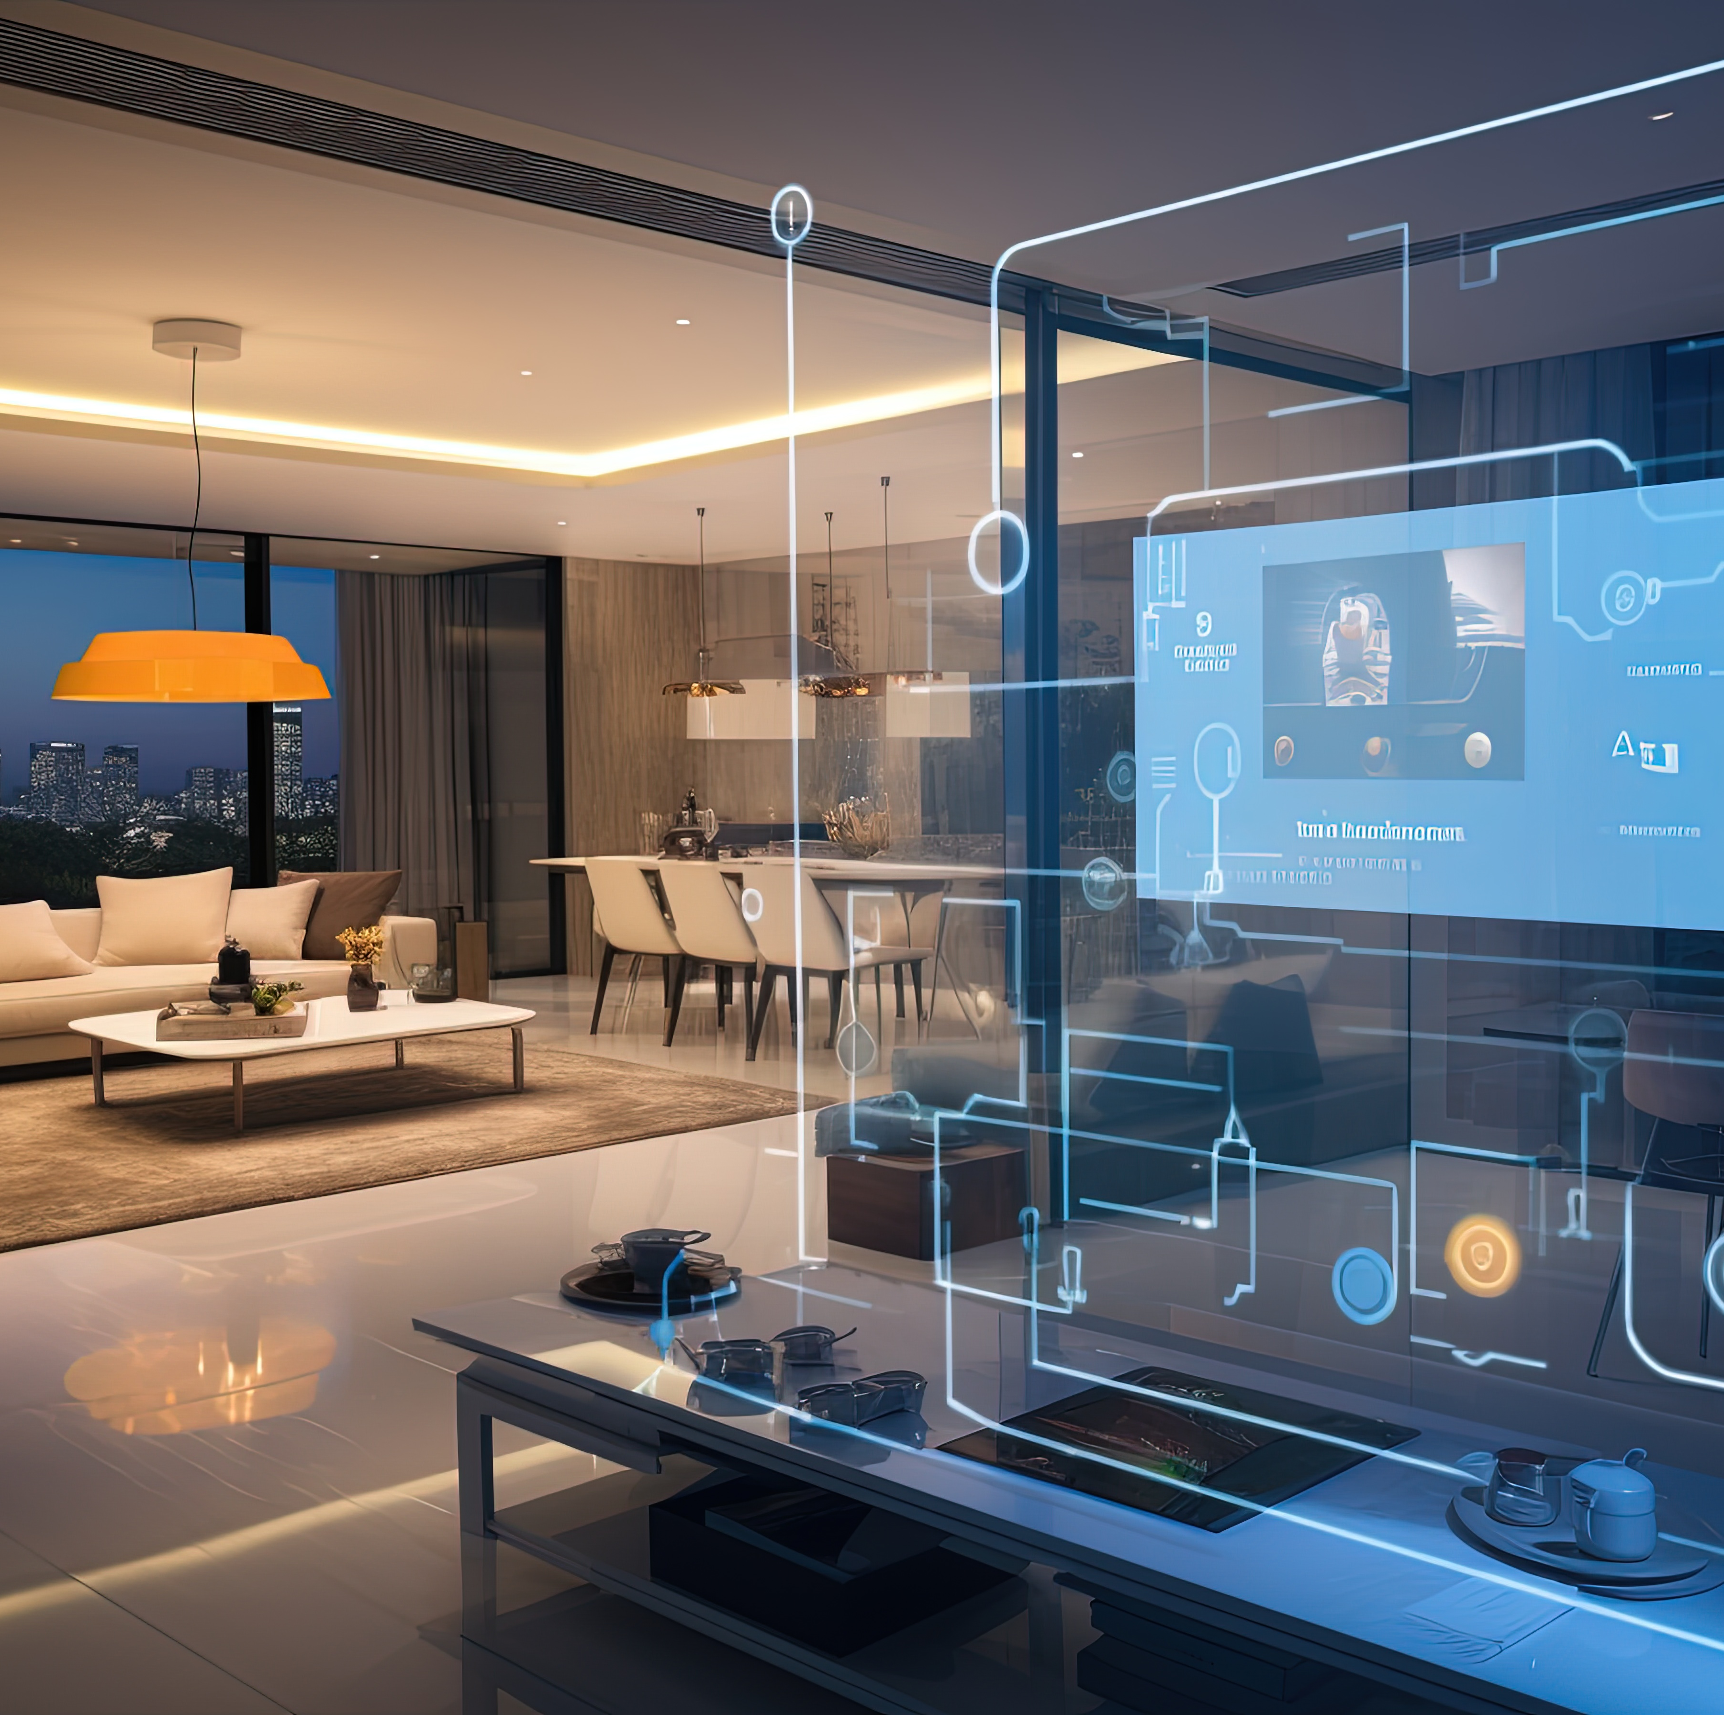
Záver
Kúpa inteligentného domu
Potenciál umelej inteligencie

Slide 9
Ďakujem za pozornosť

Slide 10
Zdroje
https://pixenio.sk/blog/hey-siri-na-co-je-dobre-hlasove-vyhladavanie
https://mojdom.zoznam.sk/ekobyvanie/technologie/co-to-znamena-ked-je-dom-inteligentny
https://ecohit.sk/fotovoltika-v-inteligentnych-domacnostiach
https://hascon.sk/senzory-a-detektory/10-scen-ktore-si-mozete-vytvorit-vdaka-pohybovemu-senzoru
https://www.eurolineslovakia.sk/sk/blog/detail/5-tipov-na-smart-senzory-pre-vasu-inteligentnu-domacnost
https://www.homesystem.sk/blog/smart-home-a-domaca-automatizacia-aky-je-rozdiel
https://www.youtube.com/watch?v=mbeBovdLwls&t=41s
https://inoxoft.com/blog/how-to-use-ai-for-smart-home-technology/
https://www.techtarget.com/iotagenda/definition/smart-home-or-building
https://builtin.com/articles/what-is-a-smart-home
https://www.mckinsey.com/featured-insights/mckinsey-explainers/what-is-ai
https://www.youtube.com/watch?v=F_dSpaTMyuA&t=449s

